Slide 1


Projektmunka
Kamecz Martin
Hegymegi-Kiss Ákos
Péterffy Dominika

Slide 2
Webshop projekt
Csapatunk egy állatos webshopot készít, ahol háziállatoknak lehet felszereléseket, eledelt vásárolni. Azért választottuk ezt a témát, mert mindhárman szeretjük az állatokat.
A projekt során felhasznált programozási nyelvek jelen terv szerint:
Frontend: html, css, javascript
Backend: ?
Adatbázis: mysql, php

Slide 3
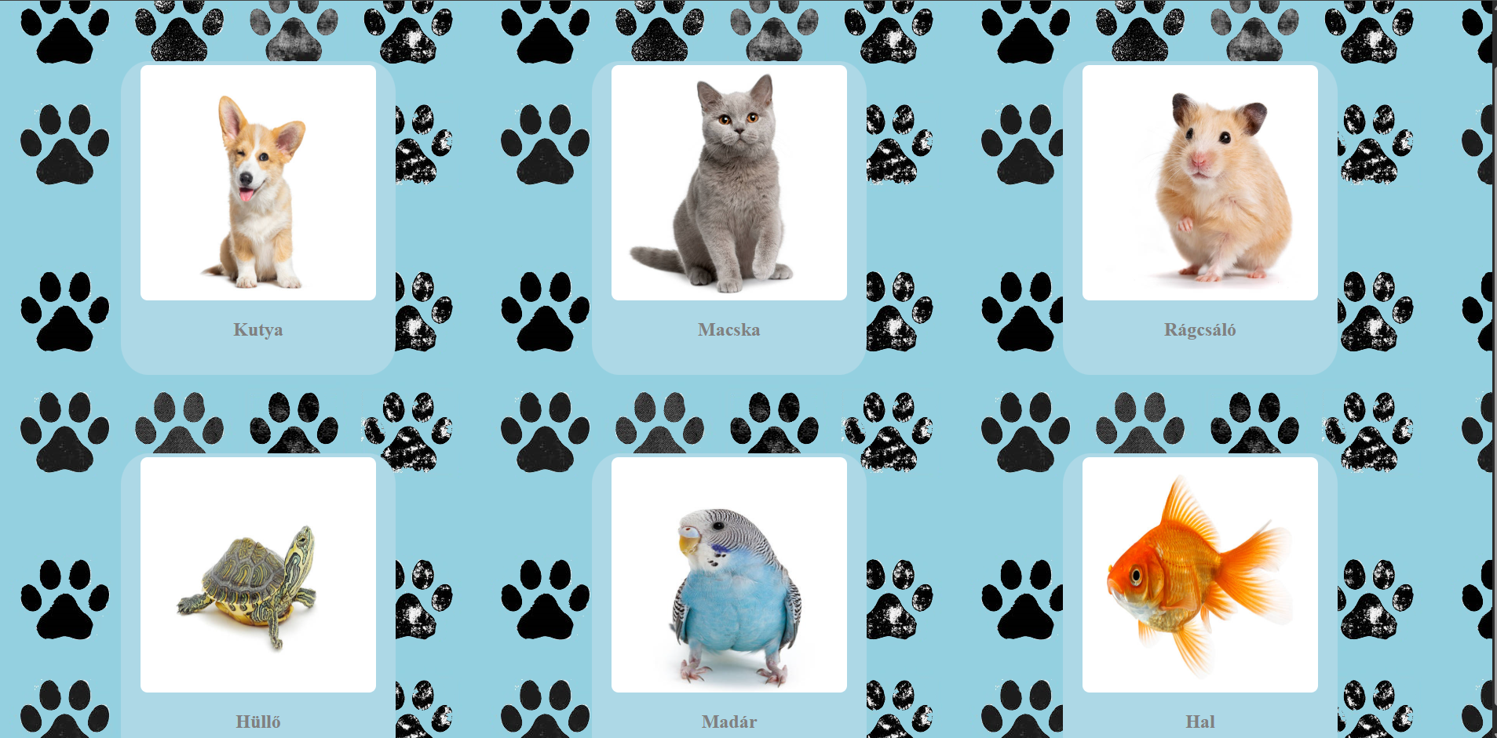
A Főoldalon megtalálható, hogy milyen fajta állatokhoz lehet vásárolni. Pl:_játékok,eledelek,és többi szükséges tárgy a kedvencek tartásához.

Slide 4
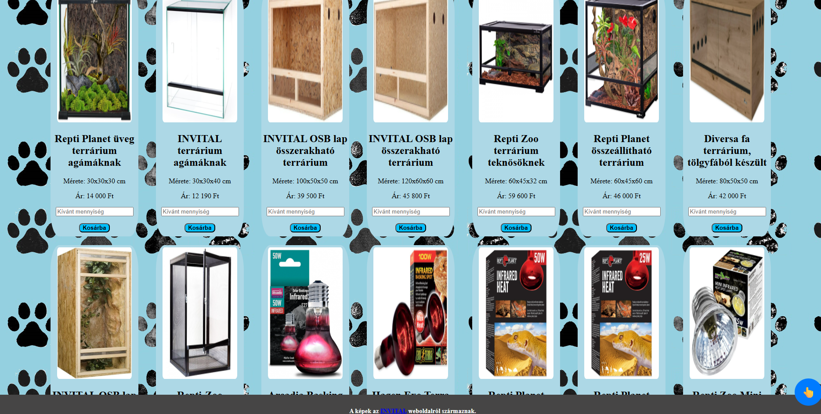
Pl:_ A hüllők oldalon láthatunk többféle terráriumot és lámpákat is. Amiket ha szeretnénk akkor kosárba is tehetjük őket.

Slide 5
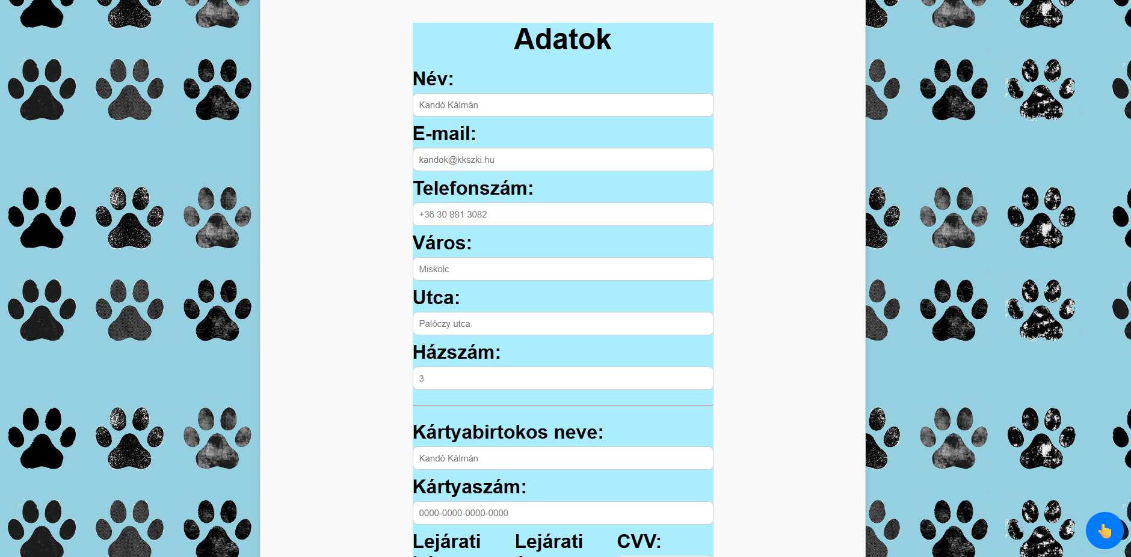
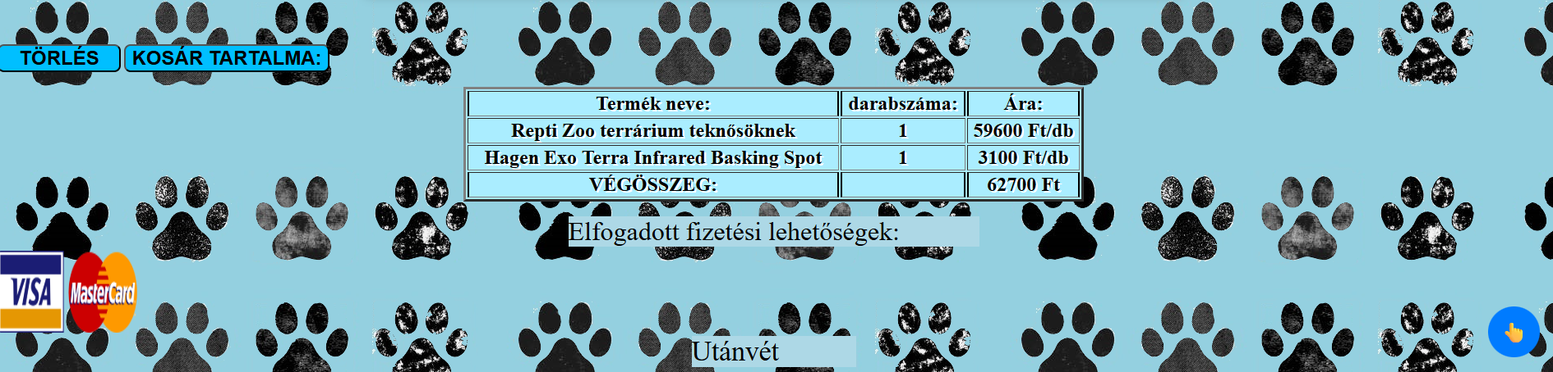
A kosárban az adatainkat láthatjuk és a kosarunk tartalma is látható. A kosarban a kiválasztott termekek vegosszege is ki van írva.

Slide 6
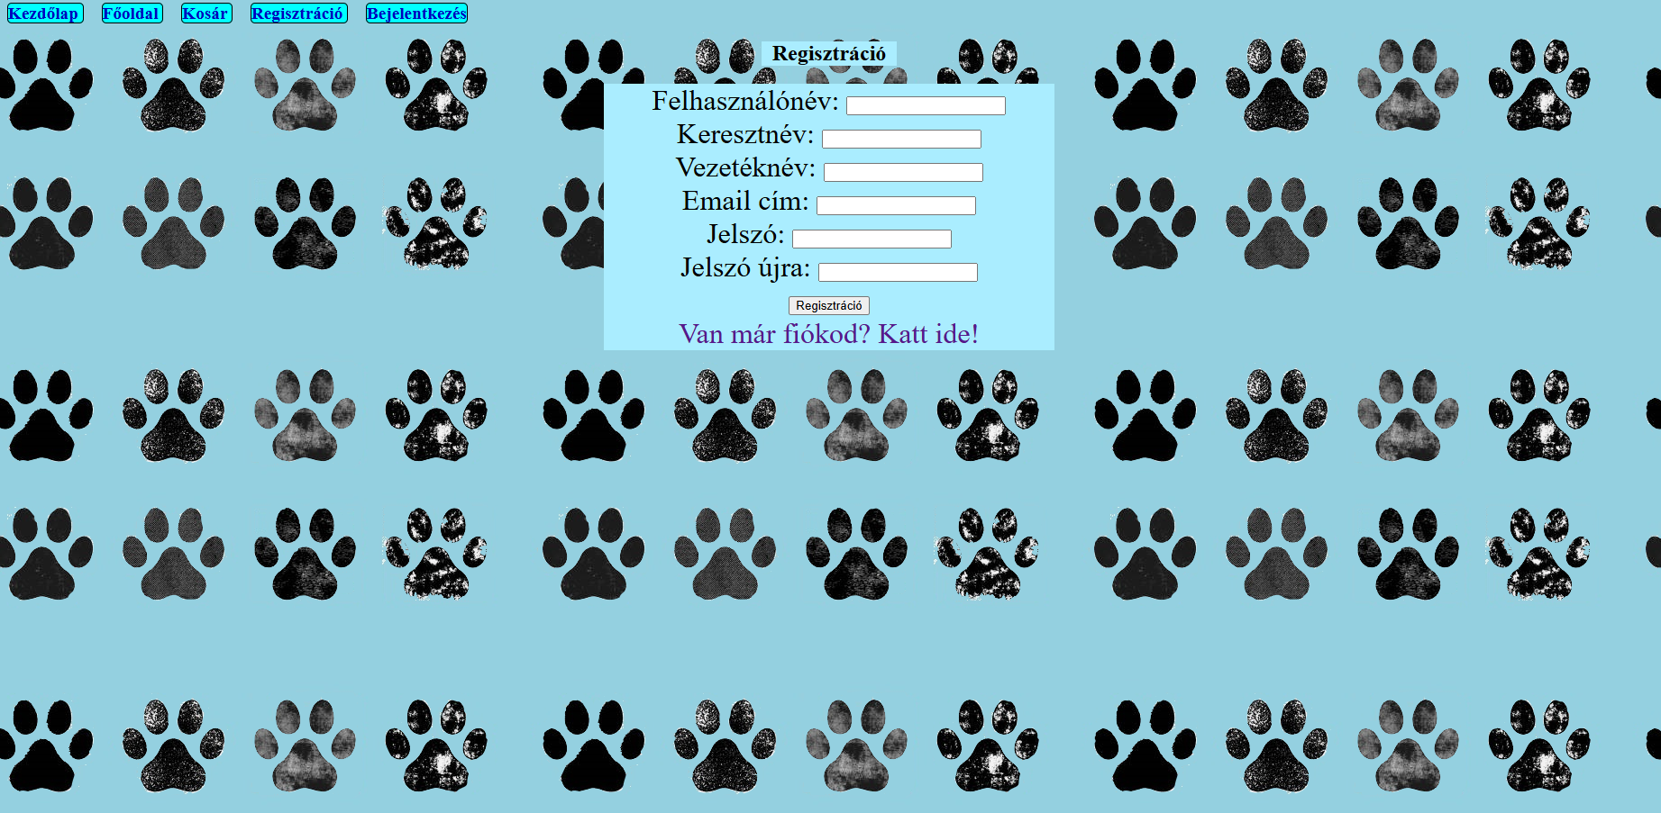
Ez a regisztraciós oldal ahol ha mar van fiokunk akkor a kek Szovegre kattintva átdob a bejelentkezésre.

Slide 7
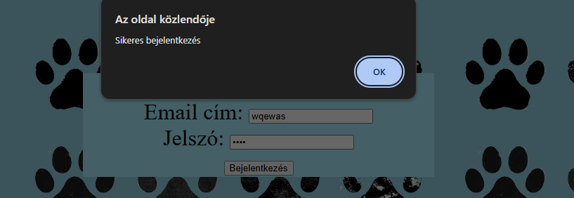
Ahol ha sikerult belépni akkor az oldal feldob egy uzenetet hogy "Sikeres bejelentkezés".

